Slide 1



الثالثة
إعدادي
مادَّةُ اللُّغةِ العَربيَّةِ
الآداب والفنون
المرحلة
الهوايات والاهتمامات
المرحلة 1
قصتي مع السينما
الوحدة الثانية
الأول
الأسبوع
أتحدث: أفضل فيلم شاهدته
الحصة الثالثة
Notes:
1

Slide 2


دلالة الأيقونات الخاصة بالمدرس(ة) :
صفحات خاصة بالمدرس(ة)
تعليمات وتوضيحات موجهة للتلميذ(ة)
(يخاطب بها المدرس المتعلمين بصوت مسموع)
صفحة في كراسة المتعلم
نشاط ذو أولوية ينجز في القسم
نشاط اختياري يُستغنى عنه عند عدم توفر الوقت.

Slide 3




دلالة الأيقونات الخاصة بالمتعلم :
ضوابط القسم
استعمال الألواح للإجابة
الممارسة الموجهة الثنائية
الممارسة المستقلة

Slide 4

هيكلة الوحدة الديدكتيكية:
الأسبوع 2
الأسبوع 1
الطلاقة والفهم : تجربتي مع السينما
الحصة 5
أستمع بتركيز وأفهم: كيف عشقت السينما؟
الحصة 1
الإنتاج الكتابي: إنتاج نص سردي (1)
الحصة 6
الظواهر اللغوية :اسم الفاعل
الحصة 2
الإنتاج الكتابي: إنتاج نص سردي (2)
الحصة 7
أتحدث: أفضل فيلم شاهدته
الحصة 3
الدعم والتقويم
الحصة 8
الطلاقة والفهم: تجربتي مع السينما
الحصة 4

Slide 5


هيكلة حصة أستمع بتركيز وأفهم
افتتاح الحصة (النشاط الاعتيادي-مراقبة الواجبات المنزلية- التصريح بالأهداف(
1
8 دقائق
  أكتسب أفعال الكلام
2
10 دقائق
  أطبق
10 دقائق
3
أتحدث
4
20 دقيقة
اختتام الحصة
5
5 دقائق

Slide 6


افتتاح الحصة:05 دقائق
أ- نشاط اعتيادي

Slide 7


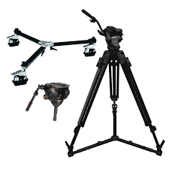
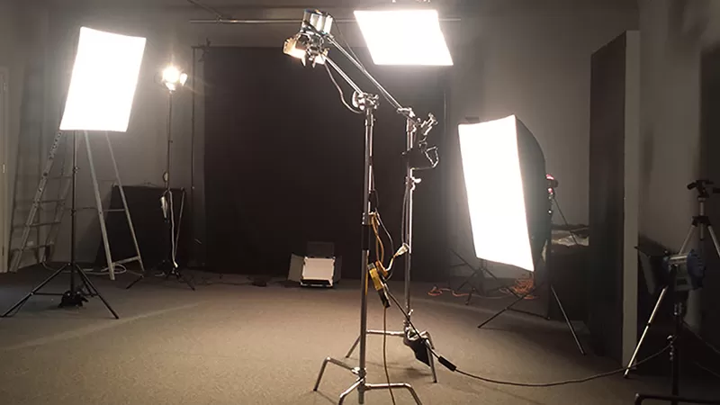
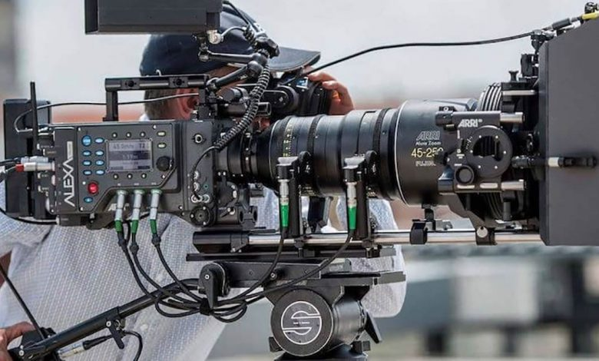

النشاط الاعتيادي: لنتعرف أسماء هذه الأدوات السينمائية.
يقدم المتعلم مجموعة من الصور، ويطلب من المتعلمين التعرف على أسمائها..

Slide 8

ممتاز.
يقدم المدرس اسم كل أداة من هذه الأدوات، ويشرح وظيفتها في العمل السينمائي.
الإنارة
كلاكيت
الحوامل الثلاثية: ترايبود
الكاميرا

Slide 9
افتتاح الحصة:
ب- مراقبة إنجاز الواجبات المنزلية
دقيقة واحدة

Slide 10
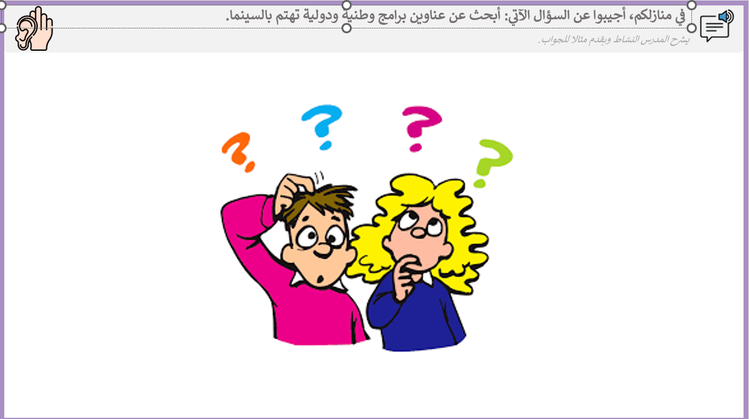
الآن، دعونا نتحقق معًا من الواجبات المنزلية التي طلب منكم إنجازها، لنتأكد من مدى اجتهادكم وفهمكم للدرس.
يراقب المدرس مدى إنجاز المتعلمين للواجبات المنزلية( يكفي المدرس بعينة من المتعلمين في كل حصة).

Slide 11

من يذكرنا بمعنى هذا الضابط الذي ينبغي الالتزام بها داخل الفصل؟
ضوابط القسم
يختار المدرس 3 متعلمين للتذكير بمعنى الضابط.

Slide 12
من يذكرنا بمعنى هذا الضابط الذي ينبغي الالتزام به داخل الفصل؟
ضوابط القسم
يختار المدرس 3 متعلمين للتذكير بمعنى هذا الضابط، ثم يبين الأستاذ فوائد الالتزام بهذا الضابط ومحاذير الاخلال به.
أشارك بفعالية، وأطلب الإذن عند المشاركة
الممارسة الموجهة- الممارسة المستقلة- الاختتام.
فقدان النظام في القسم
إزعاج المدرس و الزملاء
تقدم انطباعا سلبيا عنك:.
التشويش على تركيز زملائك وانتباههم:
قبل أن أتحدث أو أجيب عن سؤال المدرس
عندما أريد أن أطرح سؤالًا.
عندما أطلب الإذن بالخروج أو القيام بأمر خاص
عندما أريد التعقيب على زميل أو إضافة فكرة

Slide 13

افتتاح الحصة:
ج- التصريح بالأهداف دقيقتان

Slide 14


عِندَ نِهَايَةِ هذِهِ الحِصَّةِ، سَتَكُونُونَ قَادِرِينَ عَلَى:
يشرح المدرس أهداف الحصة، والمطلوب من المتعلم في كل هدف.
اكتساب أفعال الكلام للتعبير عن أفضل فيلم شاهدته
التحدث عن أفضل فضل شاهدته.

Slide 15

النشاط الأول:
أكتسب أفعال الكلام
10 دقائق

Slide 16

لأعبر عن أفضل فيلم شاهدته يمكنني توظيف تعابير و أفعال الكلام الآتية:
يقدم المدرس أفعال الكلام ثم يطلب من 3 متعلمين إعادة قراءتها. بعدها يوظف المدرس 3 تعابير من التعابير المقدمة.
أفضل فيلم شاهدته..... لأنه تميز ب......
لقد غير فيلم..... نظرتي ل....
ترك فيلم.... في نفسي أثرا.....
لا يمكنني أن أتحدث عن السينما دون أن أشير إلى فيلم..... الذي اعتبره.....

Slide 17
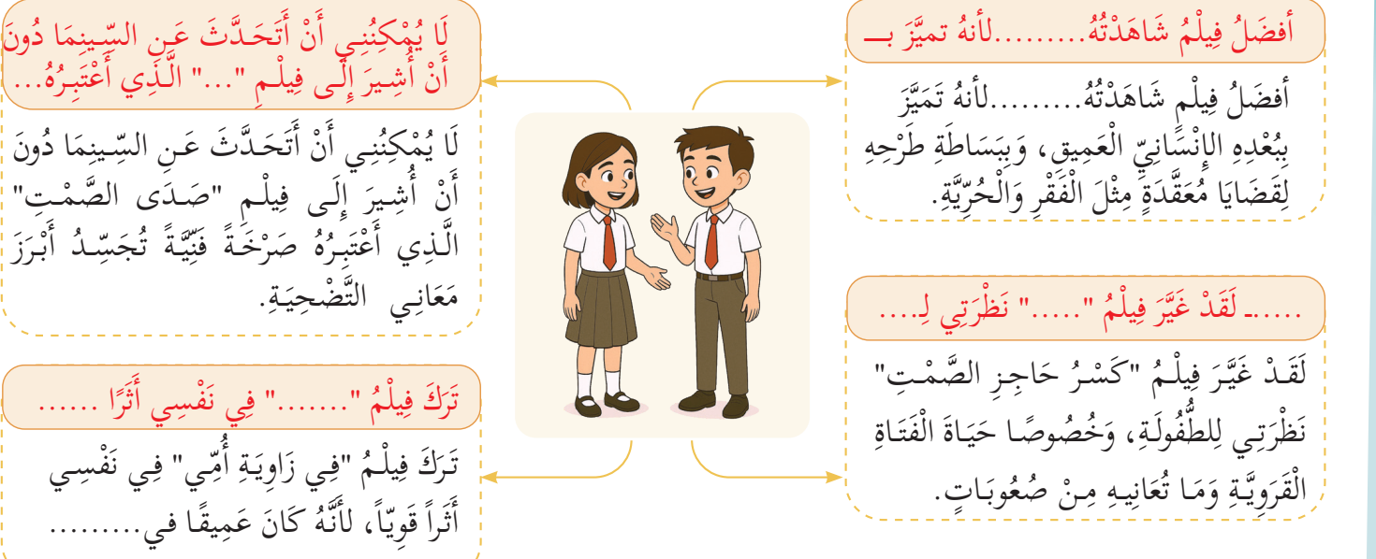
إليكم مقترح توظيف هذه الأفعال:
يقدم المدرس أفعال الكلام ثم يطلب من 3 متعلمين إعادة قراءتها.

Slide 18

أروج مكتسباتي .
يطلب المدرس، تباعا، من أسماء المتعلمين الحاملين للأرقام الآتية في لائحة القسم (10-6-23-34-9-19-1-28) توظيف أفعال الكلام المكتسبة. خلال هذه اللعبة يتدخل المدرس لتقديم التغذية الراجعة الفورية. لا ينبغي أن تتجاوز مدة النشاط دقيقتين.
أفضل فيلم شاهدته..... لأنه تميز ب......
لقد غير فيلم..... نظرتي ل....
ترك فيلم.... في نفسي أثرا.....
لا يمكنني أن أتحدث عن السينما دون أن أشير إلى فيلم..... الذي اعتبره.....

Slide 19

النشاط الثاني:
أطبق
10 دقائق

Slide 20
الآن، لنوظف أفعال الكلام المكتسبة في النشاط الأول للإجابة عن الوضعية الآتية:
يقدم المدرس الوضعية ويدعو المتعلمين إلى الانتباه لكيفية الإجابة عنها.

Slide 21

انتبهوا معي جيدا، سأجيب عن السؤال الأول:
يحث المدرس المتعلمين على الانتباه والتركيز، ويصرح بكل خطوة من خطوات التعبير.
ما عنوان الفيلم؟
يُعرَف الفيلم باسم...
اسم الفيلم هو....
عنوان الفيلم....

Slide 22

إذًا، سأختار تعبيرا من التعابير الخاصة بالخطوة الأولى.
يحث المدرس المتعلمين على الانتباه والتركيز، ويصرح بكل خطوة من خطوات التعبير..
عنوان الفيلم هو المسيرة

Slide 23

بعد الخطوة الأولى تأتي الخطوة الثانية لأجيب عن السؤال الثاني، وسأختار تعبيرا من التعابير الخاصة بهذه المرحلة.
يحث المدرس المتعلمين على الانتباه والتركيز، ويصرح بكل خطوة من خطوات التعبير ..
ما موضوع الفيلم؟
يحكي الفيلم.....
يناقش الفيلم....
يدور الفيلم حول....
يسلط الفيلم الضوء على....
يعرض الفيلم....
يتحدث الفيلم عن.....
يقدم الفيلم....

Slide 24
إذًا، سأختار تعبيرا من التعابير الخاصة بالخطوة الثانية.
يحث المدرس المتعلمين على الانتباه والتركيز، ويصرح بكل خطوة من خطوات التعبير .
يحكي الفيلم:
يحكي الفيلم عن حدث المسيرة لعام 1975 . يعد الفيلم رحلة تاريخية لاستعادة المرحلة عبر ذاكرة (مراد الزاوي). تمثل هذه المراوحة بين الماضي والحاضر إشارة الى استمرارية شعلة النخوة الوطنية والتعبئة من أجل صيانة الوحدة الترابية للبلاد.

Slide 25

انتبهوا معي جيدا، سأجيب عن السؤال الثالث:
يحث المدرس المتعلمين على الانتباه والتركيز، ويصرح بكل خطوة من خطوات التعبير.
ما الذي أعجبني في الفيلم؟
لا يمكنني أن أتحدث عن السينما دون أن أشير إلى فيلم..... الذي اعتبره.....
ترك فيلم.... في نفسي أثرا.....
لقد غير فيلم..... نظرتي ل....
أفضل فيلم شاهدته..... لأنه تميز ب......

Slide 26
إذًا، سأختار تعبيرا من التعابير الخاصة بالخطوة الثالثة.
يحث المدرس المتعلمين على الانتباه والتركيز، ويصرح بكل خطوة من خطوات التعبير عن مميزات أول يوم له في الدراسة.
ترك فيلم.... في نفسي أثرا.....
ترك فيلم المسيرة في نفسي أثرا جعلني أقدّر قيمة الوطن وأهمية التضحية من أجله.

Slide 27
في النهاية، واستنادا إلى كل العناصر السابقة، أكون قد قدمت جوابا منسجما وتاما، وهو كالآتي:
يقدم المدرس المنتوج بشكل شفهي.
عنوان الفيلم هو المسيرة
يحكي الفيلم عن حدث المسيرة لعام 1975 . يعد الفيلم رحلة تاريخية لاستعادة المرحلة عبر ذاكرة (مراد الزاوي). تمثل هذه المراوحة بين الماضي والحاضر إشارة الى استمرارية شعلة النخوة الوطنية والتعبئة من أجل صيانة الوحدة الترابية للبلاد.
ترك فيلم المسيرة في نفسي أثرا جعلني أقدّر قيمة الوطن وأهمية التضحية من أجله.

Slide 28

هل أنجزت المهمة جيدا؟
يذكر المدرس بالخطوات الأساس للإجابة عن الوضعية ثم يدعو المتعلمين إلى الاشتغال بشكل ثنائي. يتنقل المدرس بين الصفوف لتقديم الدعم لمن هم في حاجة إليه. يذكر المدرس أن مدة إنجاز النشاط لا تتجاوز دقيقتين.
لا | نعم | المعيار
 | √ | فهمت المهمة المطلوبة مني
 | √ | أجبت عن الجزء الأول بتوظيف التعبير المناسب
 | √ | أجبت عن الجزء الثاني بتوظيف التعبير المناسب.
 | √ | أجبت عن الجزء الثالث بتوظيف التعبير المناسب.
 | √ | توفقت في الجمع بين التعبير الأول والثاني والثالث بتوظيف أدوات الربط

Slide 29
الآن حان دوركم للاشتغال بشكل ثنائي للإجابة عن الوضعية نفسها.
يذكر المدرس بالخطوات الأساس للإجابة عن الوضعية ثم يدعو المتعلمين إلى الاشتغال بشكل ثنائي. يتنقل المدرس بين الصفوف لتقديم الدعم لمن هم في حاجة إليه. يذكر المدرس أن مدة إنجاز النشاط لا تتجاوز دقيقتين.

Slide 30
الآن حان دوركم للاشتغال بشكل ثنائي للإجابة عن الوضعية نفسها انطلاقا من تجاربكم الخاصة:
.
فترة للتحضير

Slide 31

لنستمع إلى إجابتكم.
يعلن المدرس نهاية المدة المخصصة للنشاط، ثم يستمع إلى إجابات 3 ثنائيات مع ضرورة استفسار المتعلمين عن سيرورة تقديم الجواب وكذا خلق تفاعل صفي بطرح سؤال: ما رأيكم في إجابة زميلكم.

Slide 32
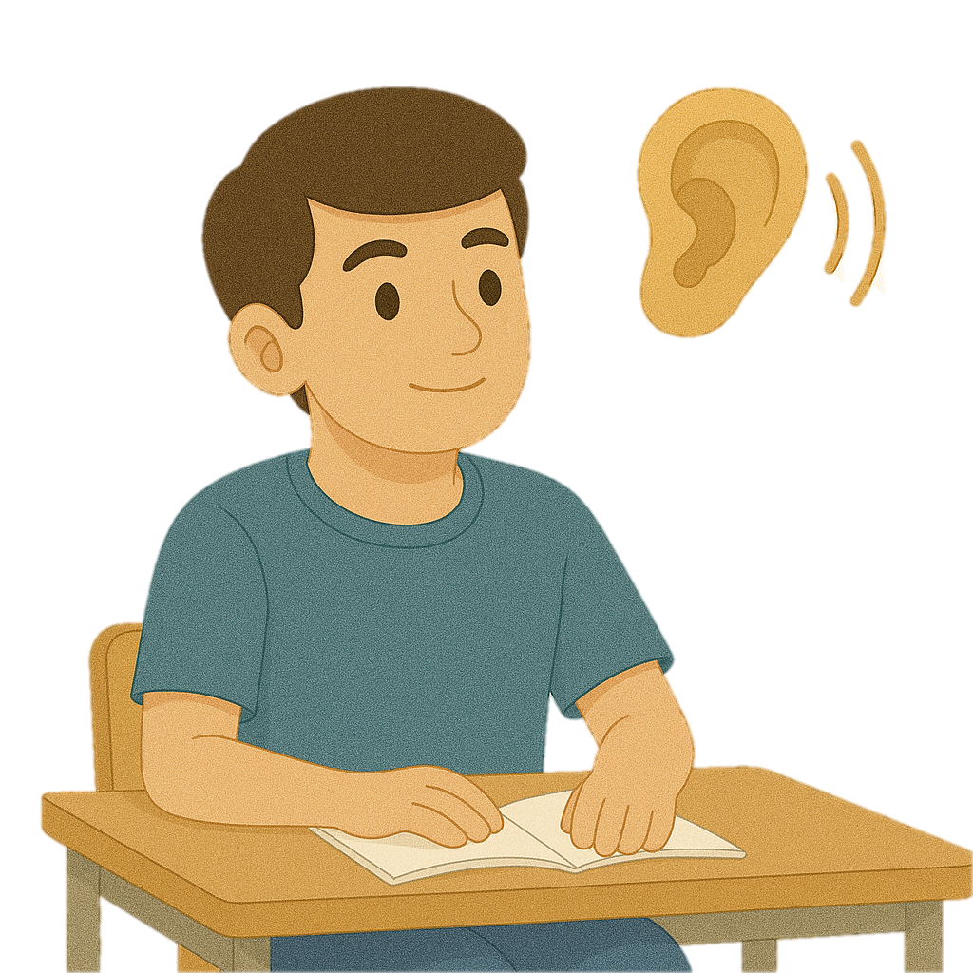
النشاط الثالث:
أتحدث
20 دقيقة

Slide 33

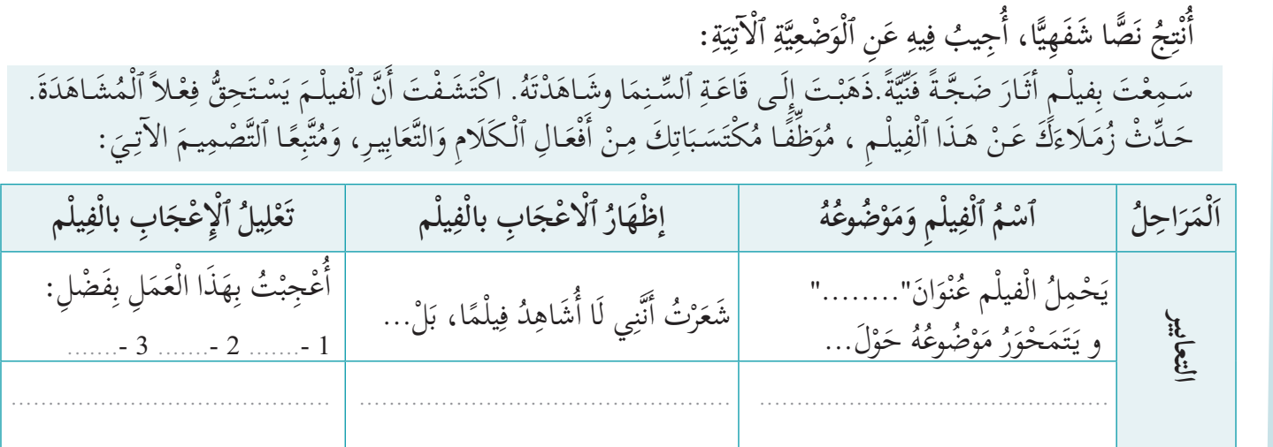
كل واحد منكم سيشتغل منفردا على الوضعية الآتية، أدعوكم إلى التوجه إلى الكراسة ص 23
يتأكد المدرس من فهم المتعلمين للوضعية وأيضا صفحة الكراسة التي سيشتغلون فيها. كما يذكر بالخطوات الواجب اتباعها والتعابير التي ينبغي الاستعانة بها للتوصل للجواب الصحيح.

Slide 34
أذكركم : للإجابة عن هذه الوضعية استأنسوا بالخطوات الآتية التي ستساعدك على إتمام المهمة
يقدم المدرس مساعدة للمتعلمين (نمذجة بسيطة) بشرح المسار في دقيقتين و يبرز ما يتعين القيام به خلال كل خطوة/ مرحلة من مراحل الإنجاز ، ويذكرهم بضرورة اختيار ما يناسب من أفعال كلام وعبارات مما تم اكتسابه مع إمكانية التوسع وإضافة تعابير أخرى من مقروئهم.
3
2
1
تعليل الإعجاب بالفيلم
إظهار الإعجاب بالفيلم
اسم الفيلم وموضوعه

Slide 35
الخطوة الأولى هي:
يعرف المدرس هذه المرحلة ويؤكد على أهميتها.

Slide 36
الخطوة الثانية هي:
يعرف المدرس هذه المرحلة ويؤكد على أهميتها.

Slide 37
الخطوة الثالثة هي:
يعرف المدرس هذه المرحلة ويؤكد على أهميتها.

Slide 38

إليكم معايير النجاح، ضعوها نصب أعينكم وأنتم تنجزون المهمة :
يشرح المدرس كل قاعدة من القواعد الآتية :.
معايير النجاح في إنجاز المهمة(تستعمل للتقويم الذاتي).
المعيار | نعم | نسبيا | لا
تحدثتُ باسترسال في خطاب منسجم
استخدمتُ جملا مفيدة ومترابطة
وظفتُ أفعال كلام مناسبة.
تحدثتُ بشكل جهري ومعبر (نبرة، إيقاع، تنغيم).
استخدمتُ لغة الجسد (التواصل غير اللفظي) بالعين، باليد

Slide 39
أعيد تذكيركم بالتعابير الخاصة بكل مرحلة من مراحل التحدث عن أفضل فيلم شاهدته
يتأكد المدرس من فهم المتعلمين للوضعية وأيضا صفحة الكراسة التي سيشتغلون فيها. كما يذكر بالخطوات الواجب اتباعها والتعابير التي ينبغي الاستعانة بها للتوصل للجواب الصحيح.

Slide 40
إليكم أهم قواعد العمل:
يشرح المدرس كل قاعدة من القواعد الآتية :.
1- احترام المدة المخصصة للتحدث.
2- احترام ترتيب الخطوات خلال الإجابة عن الوضعية.
3- التوظيف الجيد للتعابير المكتسبة
4- التقديم الجيد للعمل (الصوت- الحركات- التحرك ) أمام الفصل شفهيا دون اعتماد المسودة المنجزة.

Slide 41


كل واحد منكم سيشتغل منفردا على الوضعية الآتية، أدعوكم إلى التوجه إلى الكراسة ص 23
يدعو المدرس المتعلمين إلى التفكير في المطلوب ، والتمرّن على الإنجاز في المسودة
أدوات أوظفها لإنجاز المهمة بنجاح:
المعيار | نعم | نسبيا | لا
تحدثتُ باسترسال في خطاب منسجم
استخدمتُ جملا مفيدة ومترابطة
وظفتُ أفعال كلام مناسبة.
تحدثتُ بشكل جهري ومعبر (نبرة، إيقاع، تنغيم).
استخدمتُ لغة الجسد (التواصل غير اللفظي) بالعين، باليد

Slide 42





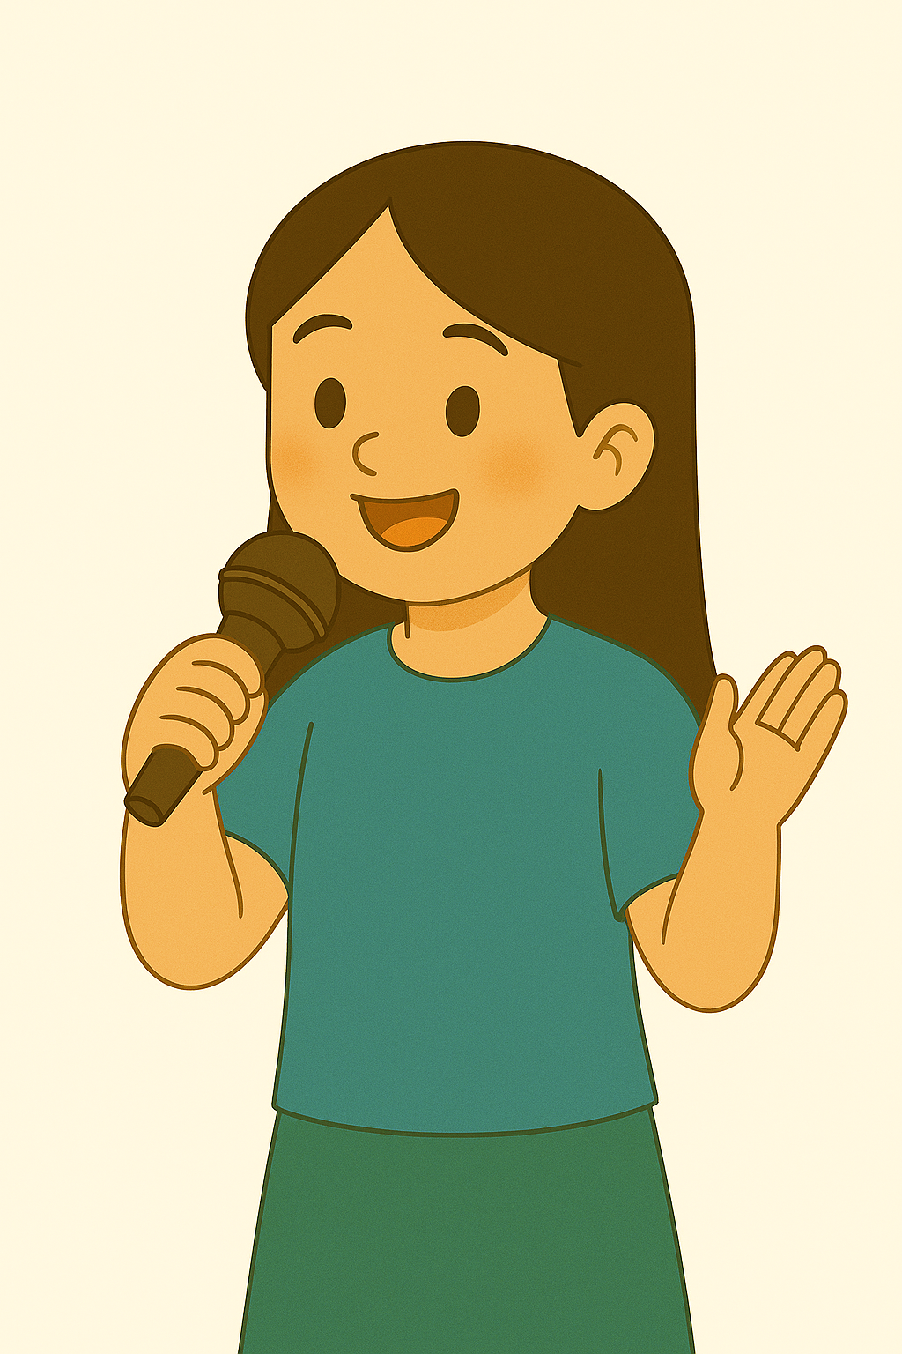
انتهت المدة المخصصة للمهمة، الآن لنستمع لإجاباتكم.
يدعو المدرس المتعلمين إلى الانتباه والتركيز، يستمع إلى إجابات 6 متعلمين وذلك في حدود 30 ثانية لكل واحد منهم. ويطلب من باقي المتعلمين تتبع مدى الالتزام بالقواعد المقدمة سلفا. وذلك بناء على شبكة التقويم.

Slide 43

ما رأيكم في ما قدمه زملاؤكم؟
يخلق المدرس تفاعلا صفيا بطرح سؤال: ما رأيكم في إجابة زملائكم: وذلك بتحديد العناصر الآتية: 1-ملاحظة عدد الأفعال الكلامية التي تم استخدامها. 2-التحقق مما إذا كانوا قد أجابوا عن جميع أسئلة التعليمات. 3-إبداء رأيهم في الإنتاج. في الختام، يقدم تغذية راجعة شاملة.

Slide 44
وَصَلْنَا إِلَى نِهَايَةِ ٱلْحصَّةِ
اختتام الحصة
دقائق 5

Slide 45
من يذكرني بما تعلمناه اليوم؟
يوجه المدرس المتعلمين إلى تحديد التعابير والمهارات المكتسبة.
1- مراحل التعبير عن أفضل فيلم شاهدته

Slide 46
مراحل التعبير عن أفضل فيلم شاهدته
يذكر المدرس بالخطوات ودور ها وأهميتها.
3
2
1
تعليل الإعجاب بالفيلم
إظهار الإعجاب بالفيلم
اسم الفيلم وموضوعه

Slide 47
من يذكرني بما تعلمناه اليوم على مستوى التعابير؟
يوجه المدرس المتعلمين إلى تحديد التعابير المكتسبة.
2- التعابير المكتسبة للتحدث عن أفضل فيلم شاهدته

Slide 48

ممتاز.
يعيد المدرس تذكير المتعلمين ببعض التعابير الخاصة بكل خطوة من خطوات المهارة.

Slide 49

قبل توديعكم، أدعوكم إلى الإجابة عن هذا السؤال في منازلكم:
يشرح المدرس النشاط المنزلي، وأهم العلميات الواجب القيام بها للتوصل إلى الجواب.
في رأيك هل تؤثر الأفلام إيجابا أم سلبا على الأطفال؟
علّل جوابك

Slide 50

وَصَلْنَا إِلَى نِهَايَةِ ٱلْحصَّةِ. لَا تَنْسَوْا مُرَاجَعَةَ دُرُوسِكُمْ، وَإِنْجَازَ وَاجِبَاتِكُمْ.

